Slide 1
Бот для игры с друзьями
@Gamessssss1Bot

Slide 2
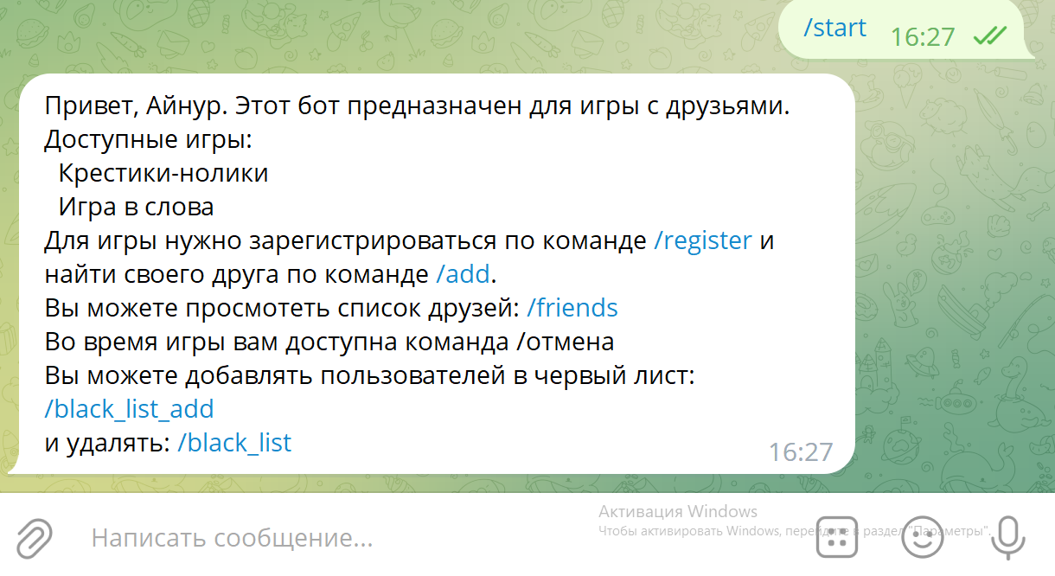
Регистрация
Для игры нужно зарегистрироваться по команде /register и ввести свой ник

Slide 3
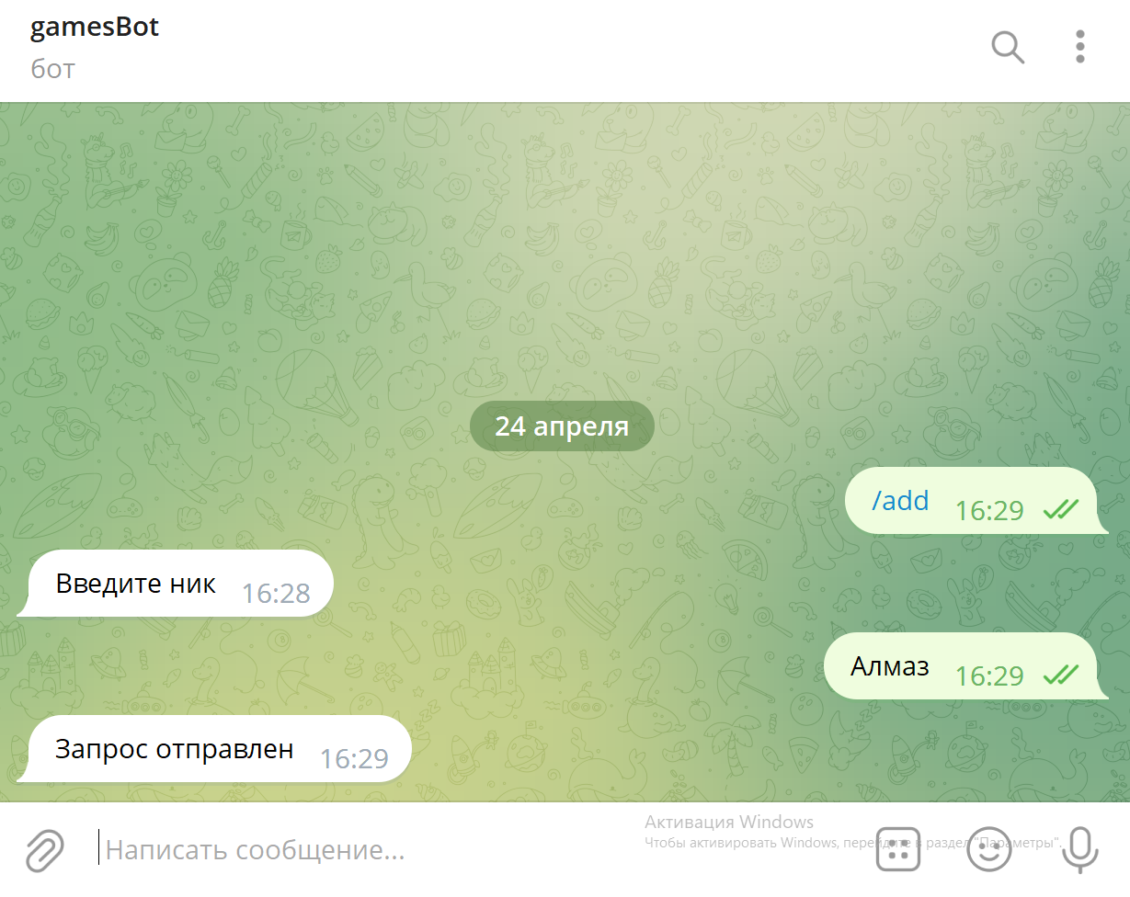
Поиск друга
Вы можете найти пользователя по команде /add и добавить его к себе в друзья

Slide 4
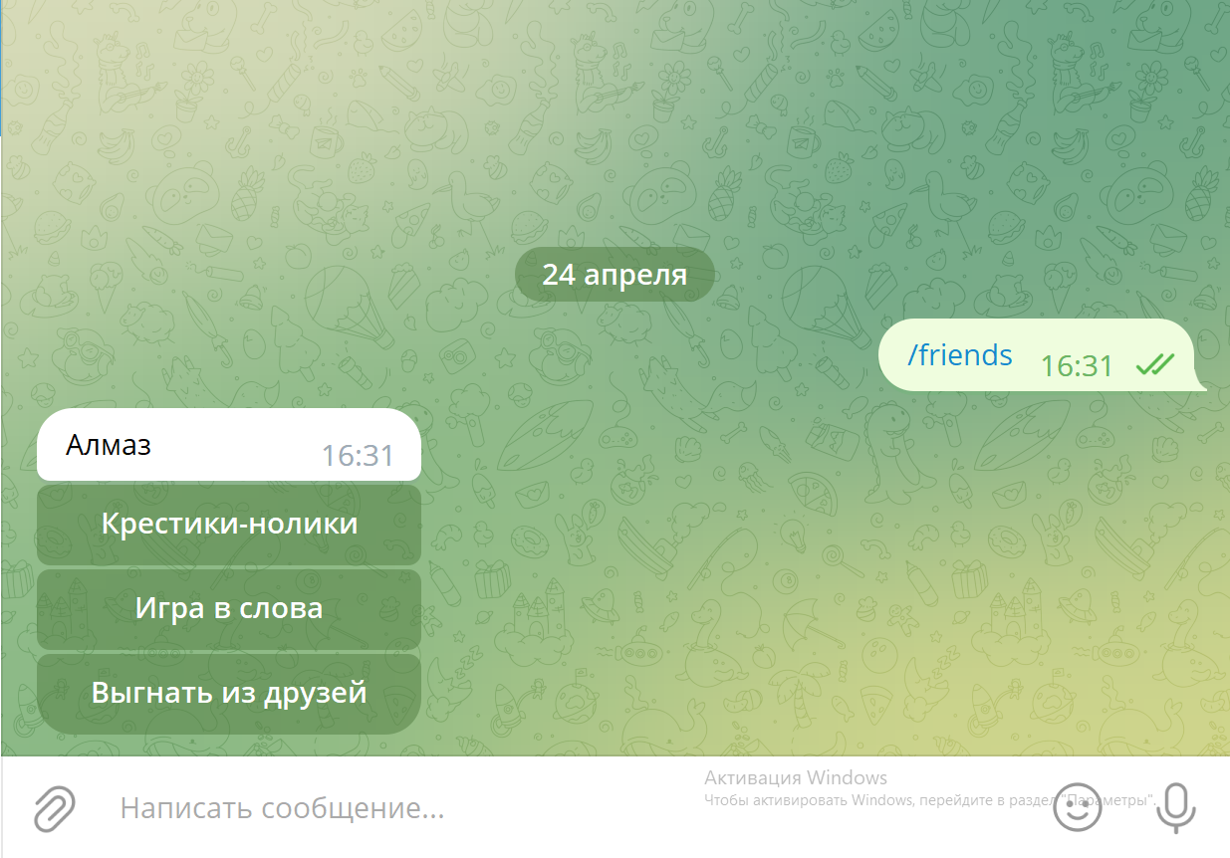
Запрос в игру
Среди списка друзей вы можете выбрать игрока и кинуть ему вызов в игру

Slide 5
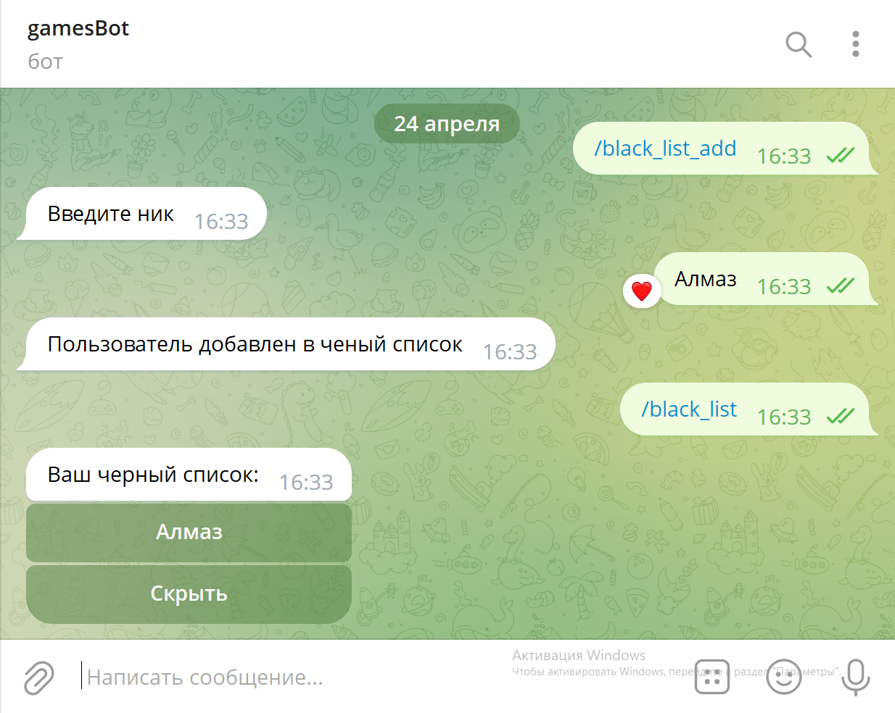
Черный список
Вы можете добавлять и удалять друзей из черного списка по командам /black_list_add, /black_list

